Slide 1
IoT sensor data 수집을 통한
edge computing 기술 구현
짱설팀
2013112016 노승수
2016110413 박희상

Slide 2
01 진행 사항
- 멘토링 진행
- 앱 개발 진행상황
목차
02 차후 진행 계획

Slide 3
01
진행 사항

Slide 4
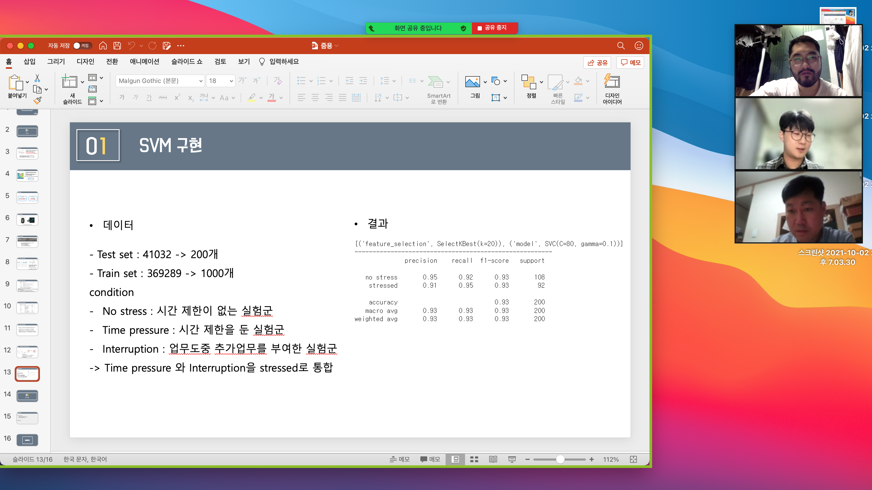
01
멘토링 진행
10월 2일 멘토링 진행
멘토님께 진행상황 안내
앱 개발 조언

Slide 5
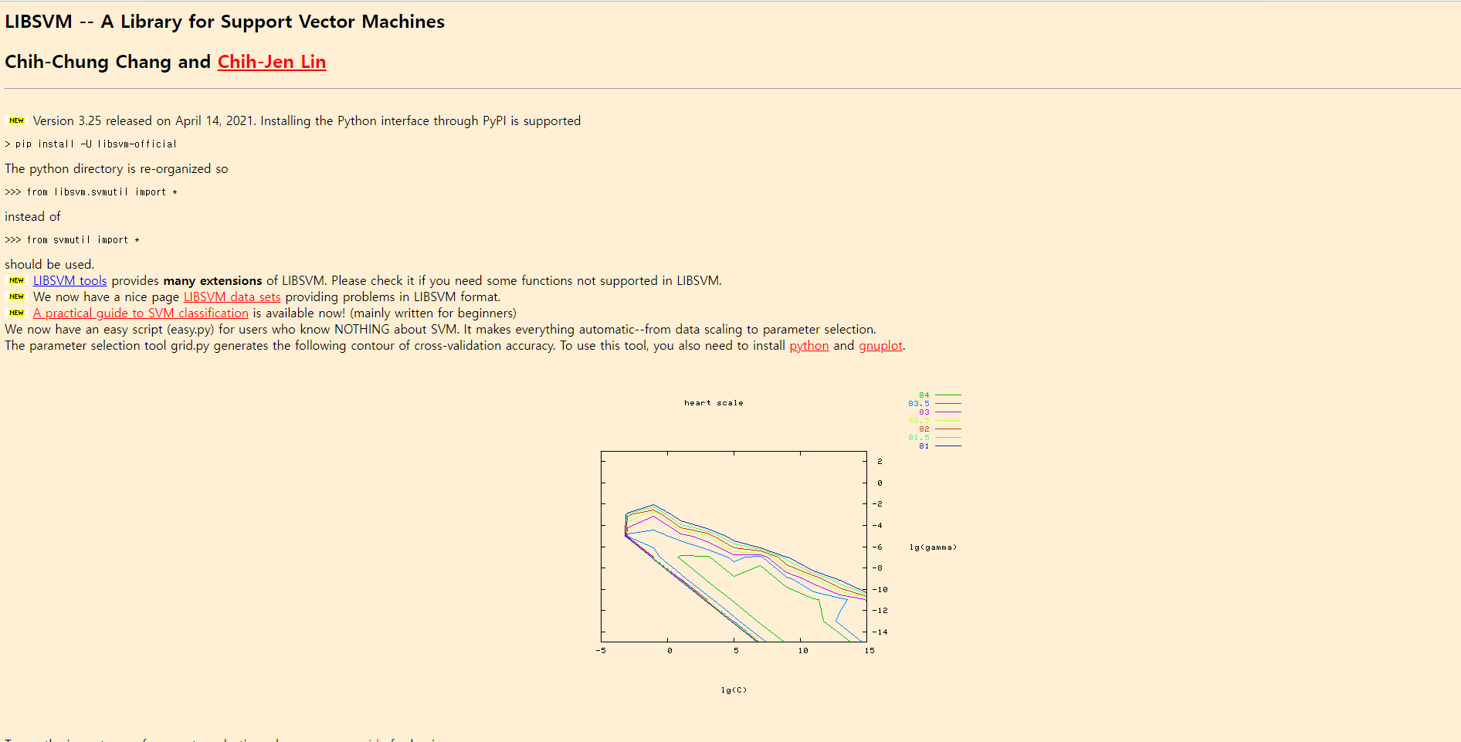
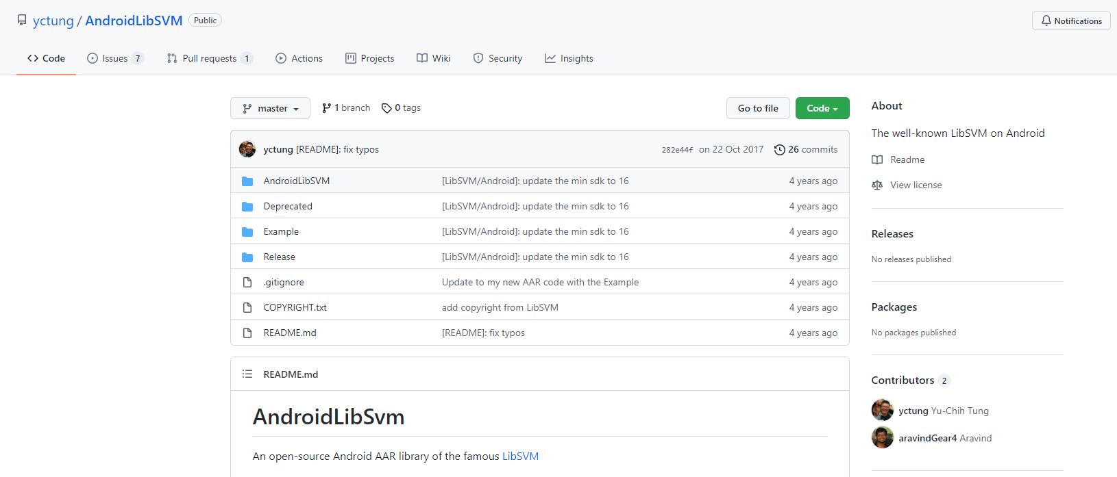
01
앱 개발 진행상황
안드로이드버전 SVM 라이브러리
현재 라이브러리 추가에 오류가 발생
해결하는 중

Slide 6
02
차후 진행 예정

Slide 7
02
차후 진행
01
개발 진행
- 라이브러리 오류 해결
- 안될 시 서버상에 SVM모델을 적용하는 방법 알아보기
02
논문 작성
- 논문 초안 작성 예정

Slide 8
감사합니다

